Slide 1
Государственное бюджетное дошкольное образовательное учреждение детский сад № 13 комбинированного вида Кронштадтского района Санкт-Петербурга. Проект «Дом в котором мы живем» - формирование нравственных качеств у детей дошкольного возраста» (средняя группа «Звездочки») Составили Воспитатель: первой категории Гусева А.А. учитель-дефектолог высшей категории Суркова А.М. 2022г.

Slide 2
Тип проекта: детский творческий.
Вид проекта: совместный краткосрочный.
Участники проекта: дети, родители, педагоги.
Сроки проведения: 2 недели с 01декабря по 15 декабря 2022 г.

Slide 3
Цель: Создать условия для развития у детей патриотических чувств, любви к родному городу, внести понятие малая Родина. Повысить активность и участие родителей в жизни группы.
Задачи:
Обучающие:
Исследовать информацию с детьми и родителями о родном городе.
Изучать историю родного города, познакомить с улицами, достопримечательностями.
Развивающие:
Развивать чувство патриотизма.
Развивать связную речь детей, обогащать словарный запас. Способствовать развитию памяти, мышления.
Вырабатывать у детей умение рассуждать, высказывать своё мнение, находить способы решения проблемных ситуаций.
Воспитательные:
Воспитывать чувства любви и гордости к своей малой Родине.
Воспитывать умение видеть красоту родного города.

Slide 4
Ожидаемый результат
Проект поможет обогатить знания детей о родном городе, его истории, приобщить родителей к жизни группы.
Дети познакомятся с символикой города, главными достопримечательностями и их названиями.

Slide 5
Этапы осуществления проекта.
План осуществления проекта
« Город, в котором мы живём»
Беседа: «Мой город Кронштадт», «Где мы живём?»
Цель: уточнить знания детей о названиях улиц; рассказать о достопримечательностях города, пробудить интерес к истории своего города.
Развивающие игры:
«4 лишний», «Собери картину», Викторина «Я живу в Кронштадте», виртуальная экскурсия «Я по городу иду».
Продуктивная деятельность:
Аппликация «Мой дом», конструирование «Место памятника в городе».
Демонстрационные формы работы:
Рассматривание иллюстраций, фотографий, фотоальбома, карты города Кронштадт.
Рассматривание герба города Кронштадт.

Slide 6
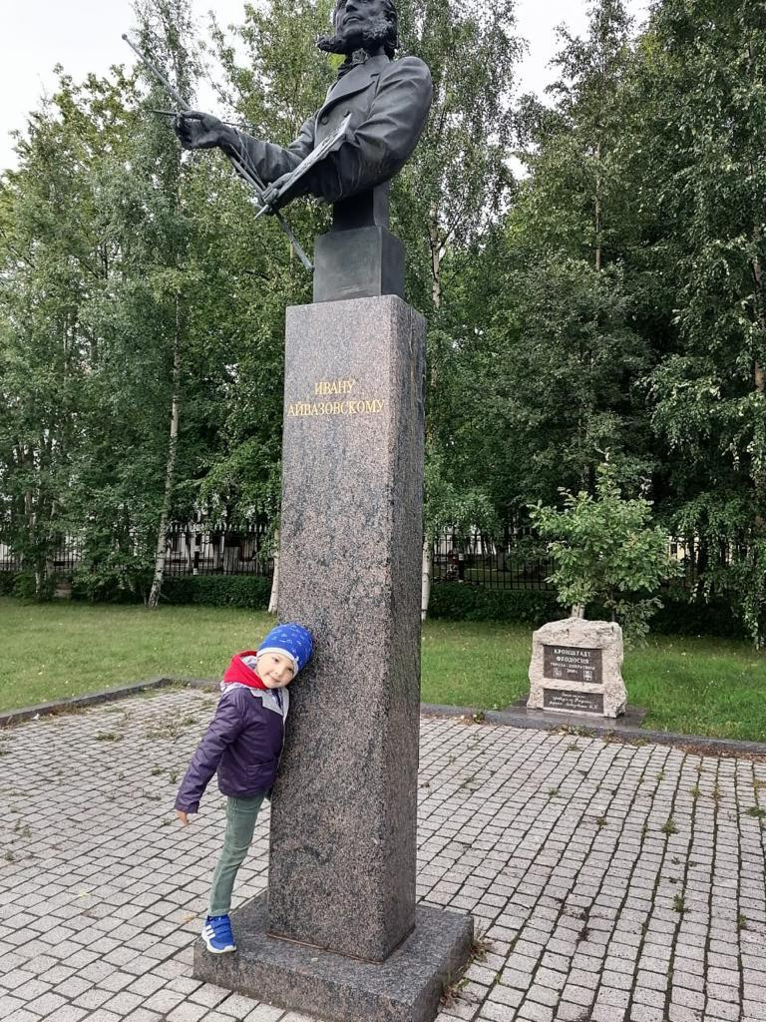
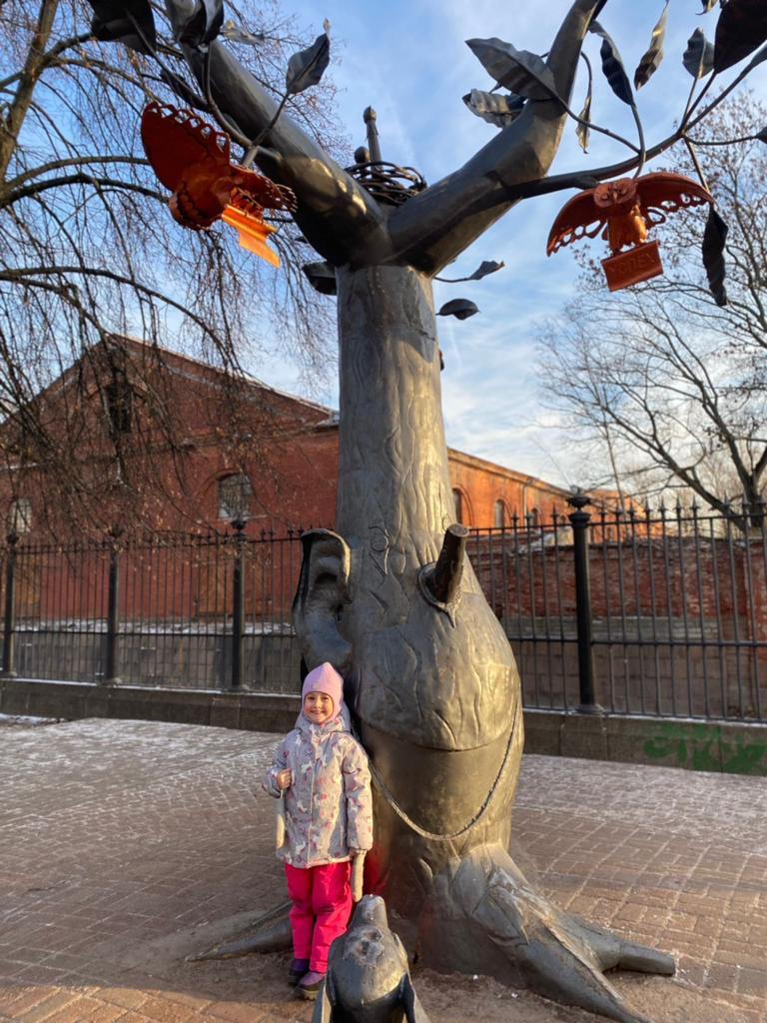
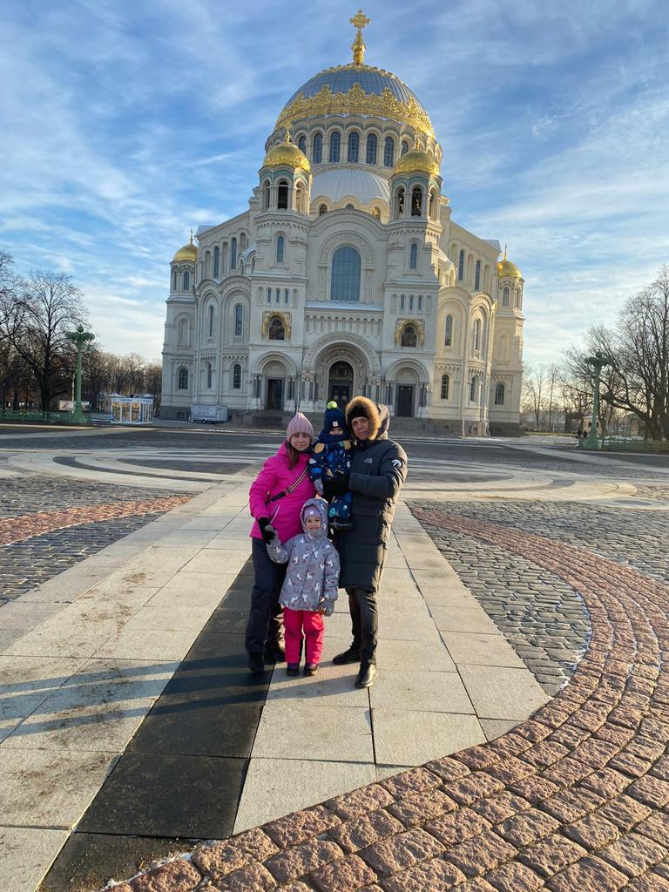
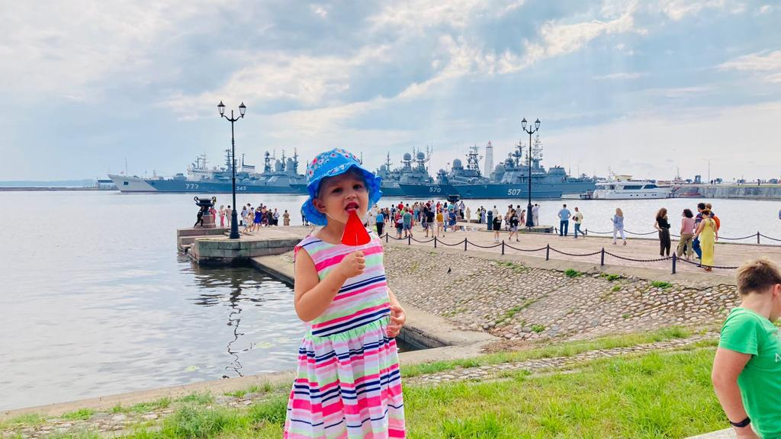
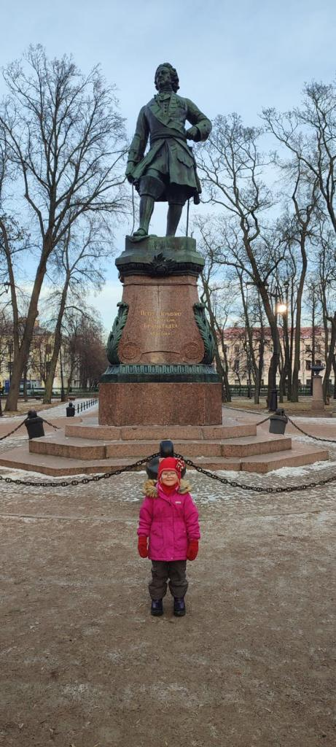

Slide 7
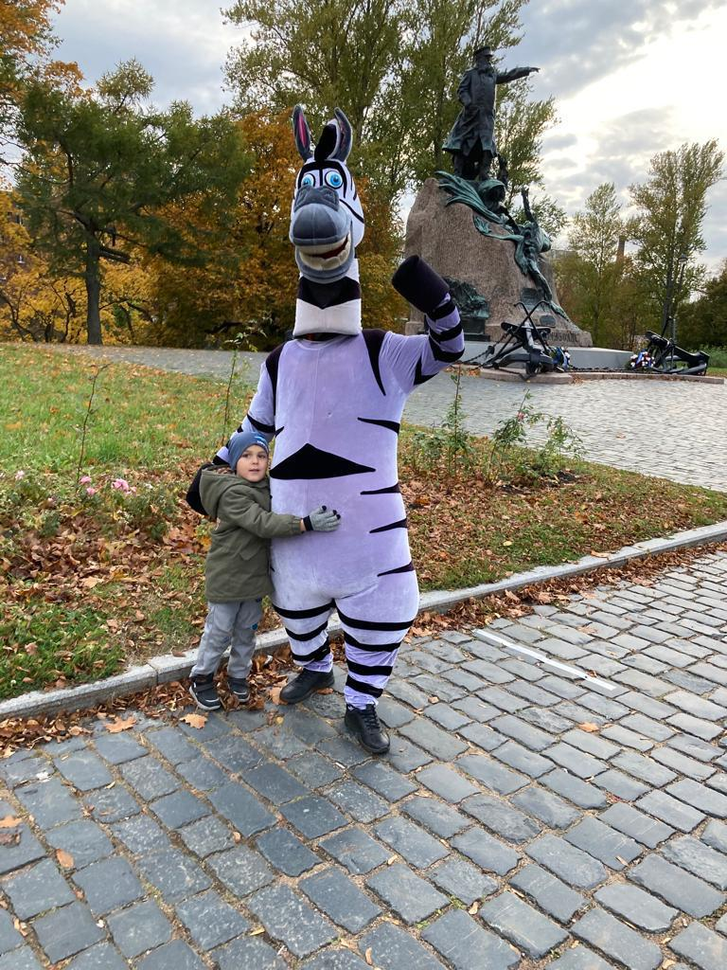
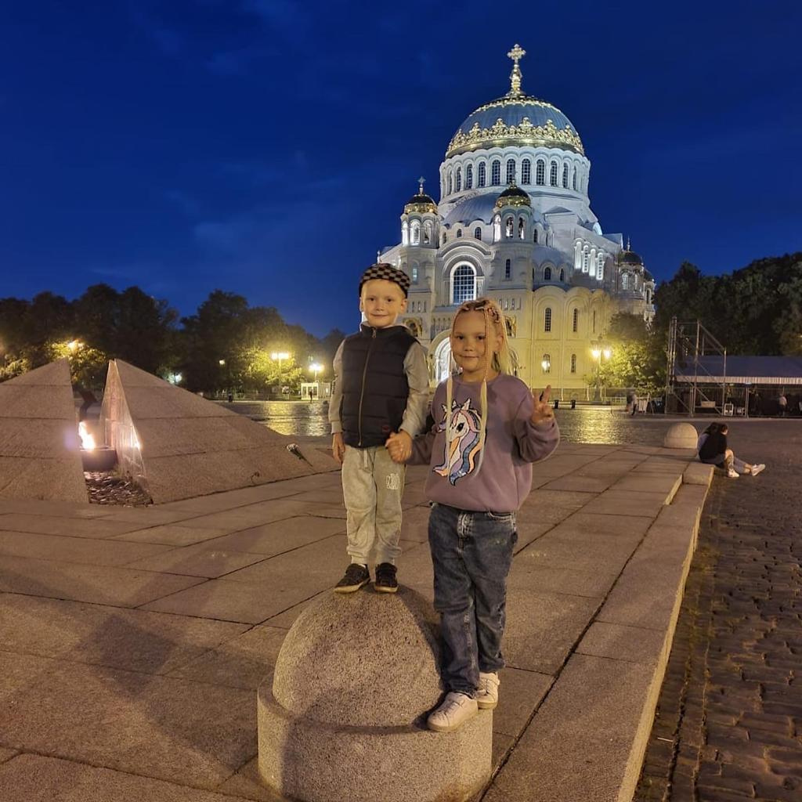
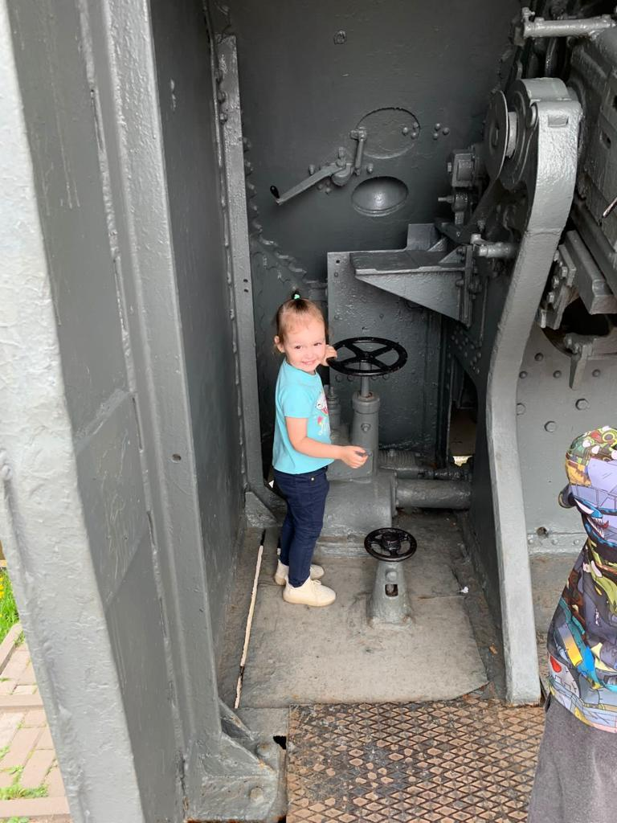
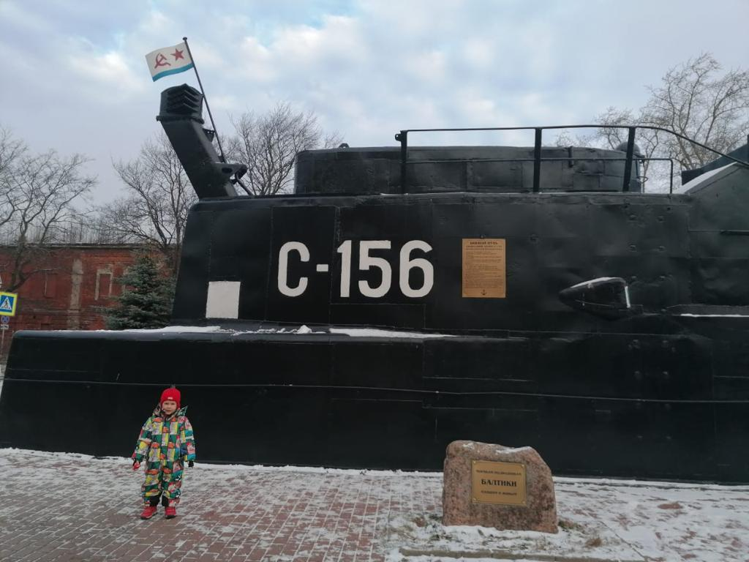

Slide 8
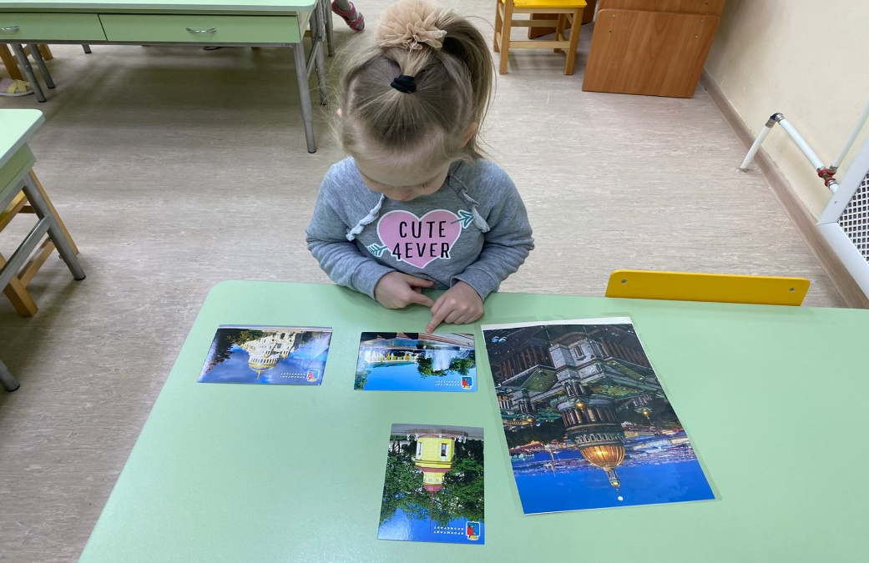
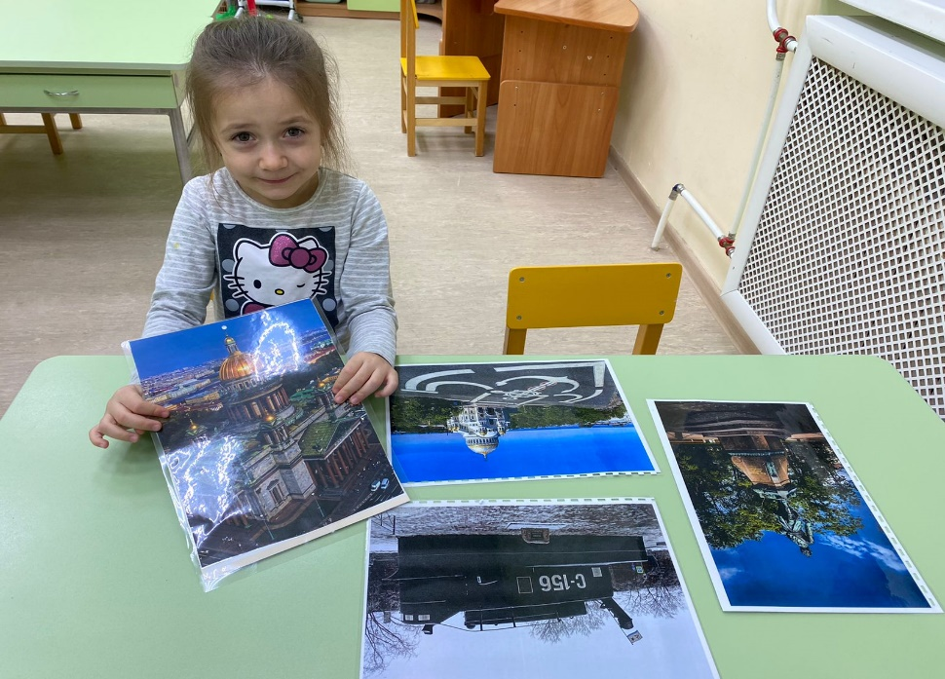
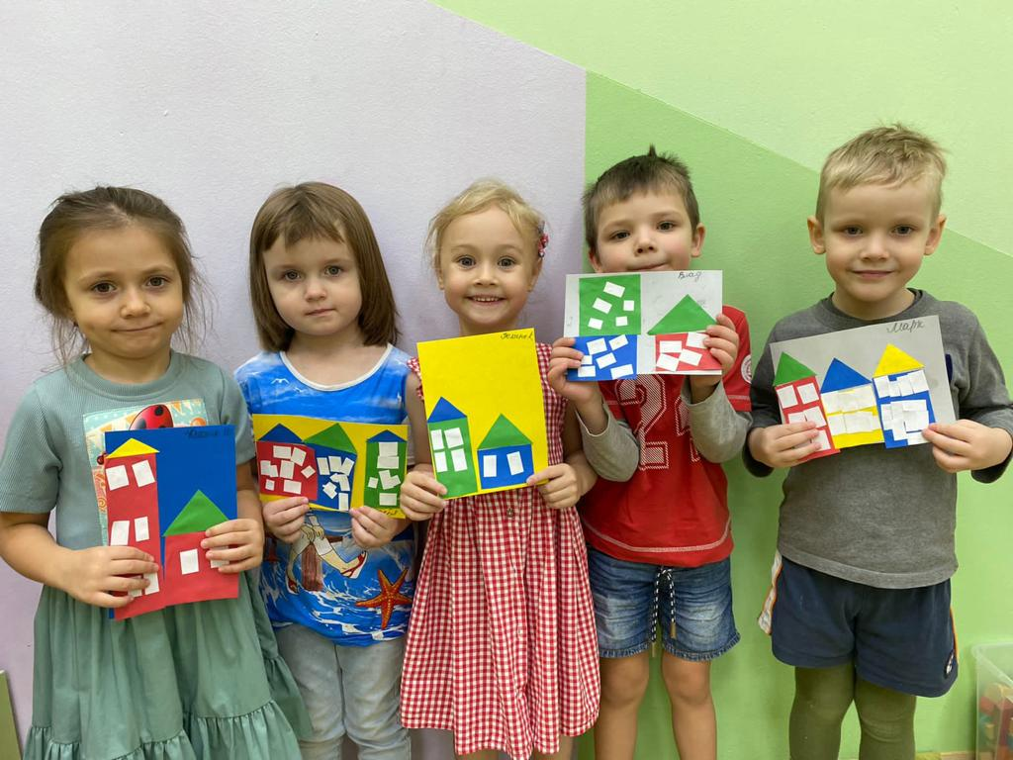
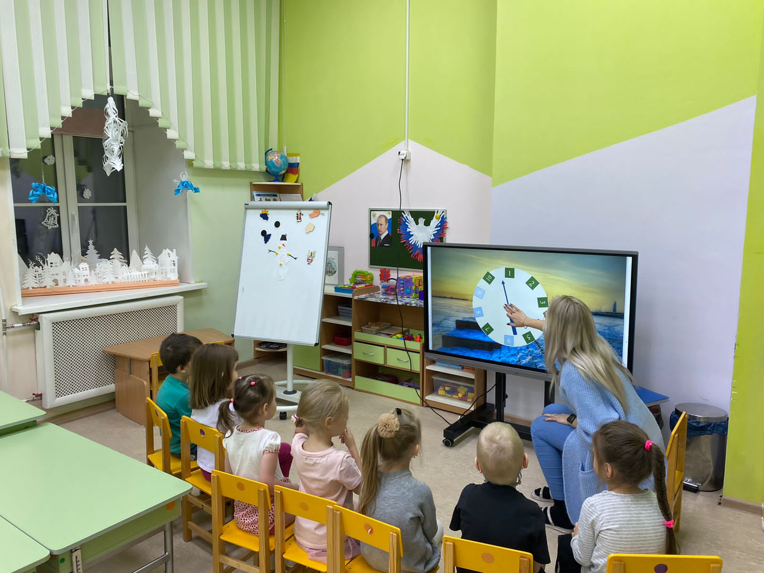

Slide 9
Заключительный этап
- обработка и оформление материалов проекта в виде презентации.
- итоговые беседы.
итоговая творческая работа виртуальная экскурсия
« Мой любимый город».

Slide 10
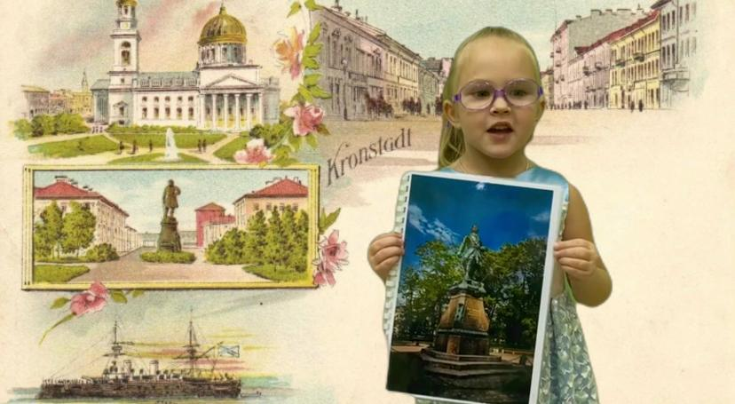
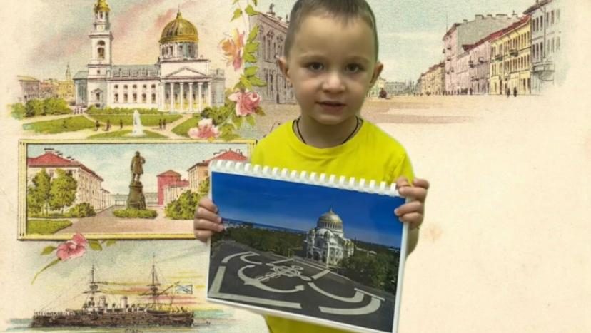
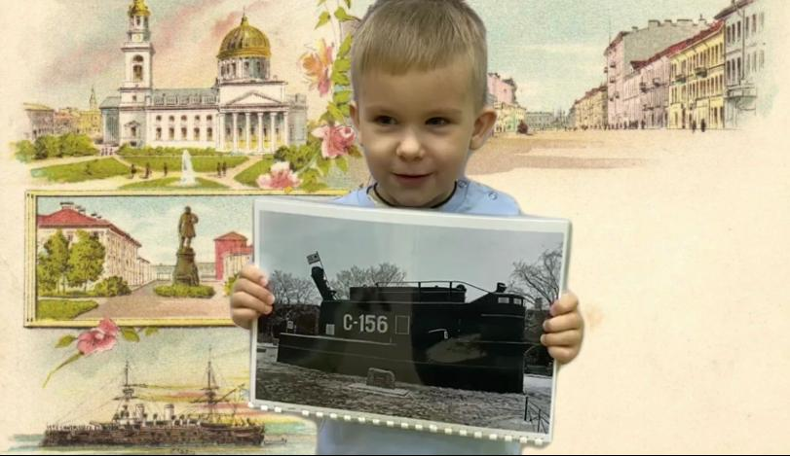
Итоги проекта:
Дети имеют начальные знания об истории города, могут рассказать об исторических местах своей малой Родины.

Slide 11
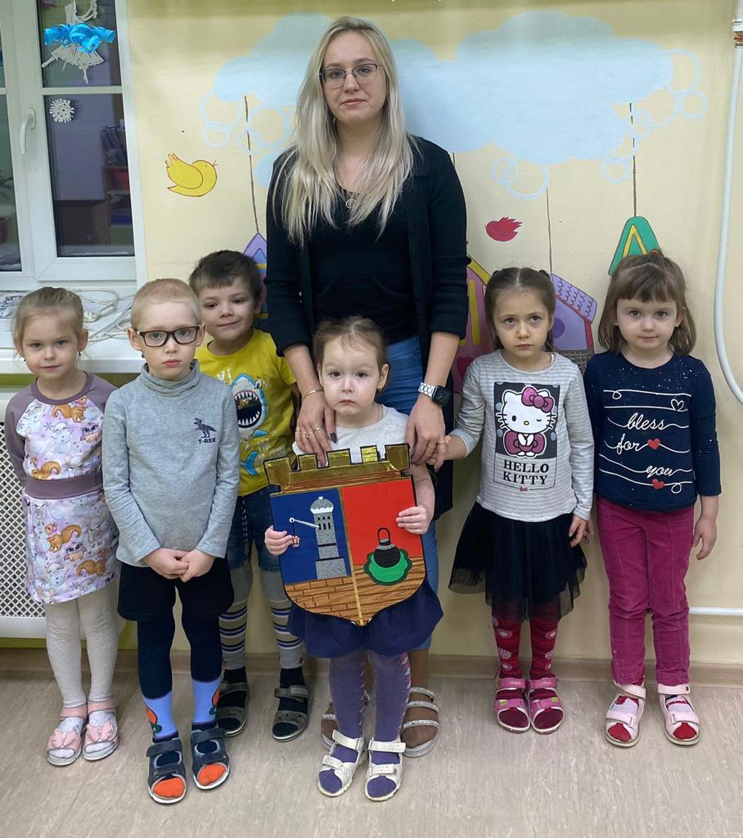
СПАСИБО ЗА ВНИМАНИЕ!

